Slide 1

90Kg
Front-End Project

Slide 2

CONTENTS
001
기초화면
로그인 및 회원가입
002
메인화면
기능설정 및 기능설명
003
도토리
사용방법
획득방법
Copyrightⓒ. Saebyeol Yu. All Rights Reserved.

Slide 3
Part 1.
회원가입
Copyrightⓒ. Saebyeol Yu. All Rights Reserved.

Slide 4
1.
기초화면
회원가입
90Kg
ID
Password
로그인
아이디 찾기
비밀번호 찾기
회원가입
나 회원가입 할거임!
클릭

Slide 5


1.
기초화면
90Kg
회원가입
개인정보수집 및 이용동의
개인정보보호법에 따라 90Kg에 회원가입 신청하시는 분께 수집하는 개인정보의 항목, 개인정보의 수집 및 이용목적, 개인정보의 보유 및 이용기간, 동의 거부권 및 동의 거부 시 불이익에 관한 사항을 안내 드리오니 자세히 읽은 후 동의하여 주시기 바랍니다.
아이디
비밀번호
비밀번호 재확인

Slide 6
1.
기초화면
90Kg
회원가입
개인정보수집 및 이용동의
개인정보보호법에 따라 90Kg에 회원가입 신청하시는 분께 수집하는 개인정보의 항목, 개인정보의 수집 및 이용목적, 개인정보의 보유 및 이용기간, 동의 거부권 및 동의 거부 시 불이익에 관한 사항을 안내 드리오니 자세히 읽은 후 동의하여 주시기 바랍니다.
아이디
팀원은 다리우스가 밉다
비밀번호
******************
비밀번호 재확인
******************

Slide 7
1.
기초화면
이름
회원가입
생년월일
년(4자)
월
일
성별
성별
SKT
본인명의 휴대전화번호
인증번호
받기
인증번호 입력
닉네임

Slide 8
1.
기초화면
이름
회원가입
김도형
생년월일
2000
1월
21일
성별
남자
SKT
010-6550-****
인증번호
받기
74834
닉네임
사나이 정운직

Slide 9
1.
기초화면
입학확인서
파일 업로드
회원가입2
가입하기

Slide 10
1.
기초화면
입학확인서
파일 업로드
회원가입2
250kg 점진적과부하 제로투.png
가입하기

Slide 11
Part 2.
아이디 찾기
Copyrightⓒ. Saebyeol Yu. All Rights Reserved.

Slide 12
1.
기초화면
90Kg
ID
Password
로그인
아이디 찾기
비밀번호 찾기
회원가입
나 아이디 찾을거임!
클릭

Slide 13
1.
기초화면
아이디찾기
아이디 찾기1
이름
+82
휴대전화번호
인증번호받기
인증번호 입력
인증번호가 오지 않나요
1588 번호가 스팸 문자로 등록되어 있는 것은 아닌지확인해주세요. 스팸 문자로 등록되어 있지 않다면, 다시 한 번 인증번호 받기를 눌러주세요.
다음

Slide 14
1.
기초화면
아이디찾기
아이디 찾기1
김도형
+82
010-6550-****
인증번호받기
74834
인증번호가 오지 않나요
1588 번호가 스팸 문자로 등록되어 있는 것은 아닌지확인해주세요. 스팸 문자로 등록되어 있지 않다면, 다시 한 번 인증번호 받기를 눌러주세요.
다음

Slide 15
1.
기초화면
아이디 찾기2
아이디찾기
고객님의 정보와 일치하는 아이디 리스트입니다.
존잘섹시어깡 김도형
가입 : 2021-07-15
함지산 데드리프트 정운직
가입 : 2018-07-15
전문 베이비시터 전재민
가입 : 2019-07-15
고양이똥 수집가 정찬영
가입 : 2019-03-15
팀원은 다리우스가 밉다
가입 : 2019-05-15
다음
비밀번호 찾기

Slide 16
1.
기초화면
아이디 찾기2
아이디찾기
고객님의 정보와 일치하는 아이디 리스트입니다.
존잘섹시어깡 김도형
가입 : 2021-07-15
함지산 데드리프트 정운직
가입 : 2018-07-15
전문 베이비시터 전재민
가입 : 2019-07-15
고양이똥 수집가 정찬영
가입 : 2019-03-15
팀원은 다리우스가 밉다
가입 : 2019-05-15
로그인
비밀번호 찾기
클릭

Slide 17
Part 3.
비밀번호 찾기
Copyrightⓒ. Saebyeol Yu. All Rights Reserved.

Slide 18
1.
기초화면
로그인
90Kg
ID
Password
로그인
아이디 찾기
비밀번호 찾기
회원가입
나 비밀번호 찾을거임!
클릭

Slide 19
1.
기초화면
비밀번호 찾기1
비밀번호 찾기
비밀번호를 찾고자 하는 아이디를 입력하세요.
ID
다음
아이디가 기억나지 않나요
아이디 찾기 바로가기

Slide 20
1.
기초화면
비밀번호 찾기1
비밀번호 찾기
비밀번호를 찾고자 하는 아이디를 입력하세요.
팀원은 다리우스가 밉다
다음
아이디가 기억나지 않나요
아이디 찾기 바로가기

Slide 21
1.
기초화면
비밀번호 찾기
비밀번호 찾기2
이름
내국인
남자
여자
생일
년(4자)
월
일
SKT
본인명의 휴대전화번호
인증번호받기
인증번호 입력
인증번호가 오지 않나요
1588 번호가 스팸 문자로 등록되어 있는 것은 아닌지확인해주세요. 스팸 문자로 등록되어 있지 않다면, 다시 한 번 인증번호 받기를 눌러주세요.
다음

Slide 22
1.
기초화면
비밀번호 찾기
비밀번호 찾기2
김도형
내국인
남자
여자
생일
2000
1
21
SKT
010-6551-****
인증번호받기
75321
인증번호가 오지 않나요
1588 번호가 스팸 문자로 등록되어 있는 것은 아닌지확인해주세요. 스팸 문자로 등록되어 있지 않다면, 다시 한 번 인증번호 받기를 눌러주세요.
다음

Slide 23

1.
기초화면
비밀번호 재설정
비밀번호 재설정
ID : 팀원은 다리우스가 밉다
새비밀번호
새 비밀번호 확인
아래 이미지를 보이는대로 입력하세요
A
C
R
D
새로고침
E
B
음성으로 듣기
자동입력방지문자
다음

Slide 24
1.
기초화면
비밀번호 재설정
비밀번호 재설정
ID : 팀원은 다리우스가 밉다
************
************
아래 이미지를 보이는대로 입력하세요
A
C
R
D
새로고침
E
B
음성으로 듣기
AB3CRD
다음

Slide 25
Part 3.
로그인 및 메인화면
Copyrightⓒ. Saebyeol Yu. All Rights Reserved.

Slide 26
1.
기초화면
회원가입
90Kg
ID
Password
로그인
아이디 찾기
비밀번호 찾기
회원가입

Slide 27
1.
기초화면
로그인
90Kg
팀원은 다리우스가 밉다
******************
로그인
아이디 찾기
비밀번호 찾기
회원가입

Slide 28



1.
메인화면
메인화면
― □Ｘ
매칭
접속자 : 5.5K
이기영
게시판
이기철
박경주
다혜
<이기영> 롤 같이 할 사람 구해요
<다혜> 넷플릭스 같이 쓰실 분?
+

Slide 29

1.
메인화면
― □Ｘ
매칭
접속자 : 5.5K
이기영
- 랜덤 매칭
조건 매칭
이기철
박경주
다혜
게시판
<이기영> 롤 같이 할 사람 구해요
<다혜> 넷플릭스 같이 쓰실 분?
+

Slide 30

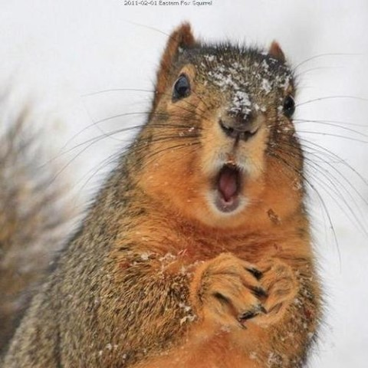
1.
메인화면
랜덤 매칭
― □Ｘ
매칭
접속자 : 5.5K
이기영
- 랜덤 매칭
조건 매칭
: 50
이기철
박경주
다혜
게시판
<이기영> 롤 같이 할 사람 구해요
<다혜> 넷플릭스 같이 쓰실 분?
+
짝짓기
조건 설정
남
여
kg
~
kg
관심사
cm
~
cm
운동
노래
영화
드라마

Slide 31

1.
메인화면
조건 매칭
메인화면
― □Ｘ
매칭
접속자 : 5.5K
- 랜덤 매칭
조건 매칭
이기영
이기철
박경주
다혜
24 남
90kg
밥 사줄 오빠~
이기영
24 남
75kg
롤 그마 듀오구함
다혜
게시판
<이기영> 롤 같이 할 사람 구해요
<다혜> 넷플릭스 같이 쓰실 분?
이기철
26 남
90kg
이기영<< 병신
박경주
18 여
51kg
수학 익힘책 과외 해드립니다.
+
정운직
23 남
90kg
함지산 쿠크다스
다혜
24 남
90kg
밥 사줄 오빠~

Slide 32

1.
메인화면
게시판
메인화면
― □Ｘ
매칭
: 50
글쓰기
접속자 : 5.5K
이기영
게시판
이기철
박경주
- 자유게시판
비밀게시판
페미게시판
인증게시판
핫 게시판
익명
사귄지 5일된 남자친구가 매주 일요일마다 어디론가 가서 외박을 하고옵니다.
너무 의심되는 상황이라 핸드폰을 몰래 훔쳐보려고 하는데…
다혜
♡ 9 ☏ 10
익명
아이디 함지산 데트리프트 쓰시는분 보시면 무조건
.
.
<이기영> 롤 같이 할 사람 구해요
<다혜> 넷플릭스 같이 쓰실 분?
♡ 0 ☏ 22
+
익명
19
.
.
♡ 1 ☏ 1
익명
ㅋㅍㅌㄱㅎㄱ ㄱㄷㅎ 여자친구 있나요?
♡ 1 ☏ 0
함지산 쿠크다스
산스장 파트너 구함
♡ 0 ☏ 0

Slide 33
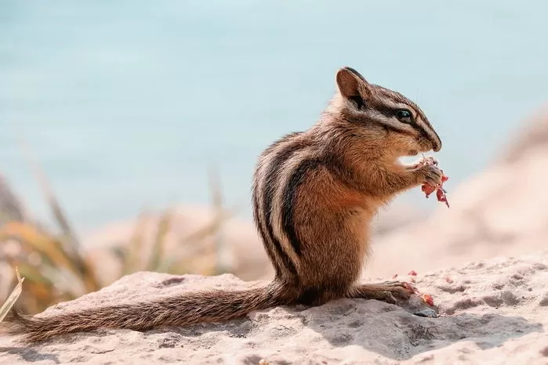
환경설정
1.
메인화면
90Kg
x
메인화면
사용자 설정
― □Ｘ
매칭
접속자 : 5.5K
내 계정
이기영
- 랜덤 매칭
조건 매칭
이기철
박경주
다혜
24 남
90kg
밥 사줄 오빠~
이기영
24 남
75kg
롤 그마 듀오구함
다혜
게시판
김도형
<이기영> 롤 같이 할 사람 구해요
<다혜> 넷플릭스 같이 쓰실 분?
닉네임
수정
이기철
26 남
90kg
이기영<< 병신
박경주
18 여
51kg
수학 익힘책 과외해드립니다.
사나이 정운직
+
전화번호
수정
+82106550****
정운직
23 남
90kg
함지산 쿠크다스
다혜
24 남
90kg
밥 사줄 오빠~
사진첩
+

Slide 34


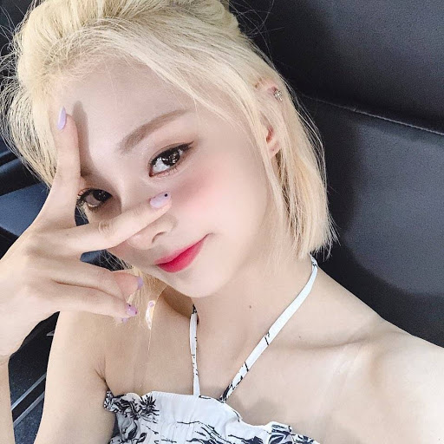

1.
메인화면
채팅방 버전 1
90Kg
x
― □Ｘ
매칭
접속자 : 5.5K
막돼먹은 영애
2020-05-11
이기영
- 랜덤 매칭
조건 매칭
이기철
안녕하세요~
박경주
막돼먹은 영애
다혜
게시판
더 막돼먹은 영애
사나이 정운직
2021-07-17
<이기영> 롤 같이 할 사람 구해요
<다혜> 넷플릭스 같이 쓰실 분?
안녕하세요~
ㅈㄴ막돼먹은 영애
혹시 손등 찍어서 보내주실수 있나요??
+
짝짓기
IU
조건 설정
남
여
kg
~
kg
이나경
관심사
cm
~
cm
+
운동
노래
영화
드라마
@막돼먹은 영애씨에 메시지보내기
GIF

Slide 35
Part 4.
도토리 사용 및 획득방법
Copyrightⓒ. Saebyeol Yu. All Rights Reserved.

Slide 36


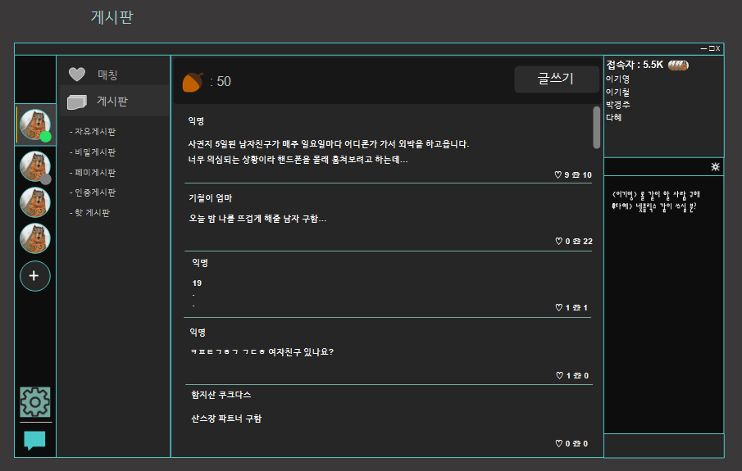
도토리 획득방법
도토리가 보유개수가 50개보다 작을경우 매일 24:00시에 50개로 충전
ex)60개 보유중 -> 충전대상 아님
매칭시 대화방에 랜덤컨텐츠를 주는데 컨텐츠를 수행하여 게시판에 인증하면 도토리 10개증정(개수는 추후에 다시 생각해볼 필요)
결제를 통해 도토리 구입 가능(ex 200개에 2000천원)

Slide 37
도토리 사용방법
닉네임 변경하는데 도토리 100개 필요
랜덤매칭시 도토리 10개 소요
조건매칭시 도토리 50개 소요

Slide 38
감사합니다

Slide 39
90Kg
ID
Password
로그인
아이디 찾기
비밀번호 찾기
회원가입

Slide 40
아이디찾기
이름
+82
휴대전화번호
인증번호받기
인증번호 입력
인증번호가 오지 않나요
1588 번호가 스팸 문자로 등록되어 있는 것은 아닌지확인해주세요. 스팸 문자로 등록되어 있지 않다면, 다시 한 번 인증번호 받기를 눌러주세요.
다음

Slide 41
아이디찾기
고객님의 정보와 일치하는 아이디 리스트입니다.
존잘섹시어깡 김도형
가입 : 2021-07-15
함지산 데드리프트 정운직
가입 : 2018-07-15
전문 베이비시터 전재민
가입 : 2019-07-15
아마스빈 커피싸개 정찬영
가입 : 2019-03-15
다음
비밀번호 찾기

Slide 42
비밀번호 찾기
비밀번호를 찾고자 하는 아이디를 입력하세요.
ID
다음
아이디가 기억나지 않나요
아이디 찾기 바로가기

Slide 43
비밀번호 찾기
이름
내국인
남자
여자
생일
년(4자)
월
일
SKT
본인명의 휴대전화번호
인증번호받기
인증번호 입력
인증번호가 오지 않나요
1588 번호가 스팸 문자로 등록되어 있는 것은 아닌지확인해주세요. 스팸 문자로 등록되어 있지 않다면, 다시 한 번 인증번호 받기를 눌러주세요.
다음

Slide 44

비밀번호 재설정
ID : 상희야 공지싸자
새비밀번호
새 비밀번호 확인
아래 이미지를 보이는대로 입력하세요
A
C
R
D
새로고침
E
B
음성으로 듣기
자동입력방지문자
다음

Slide 45

90Kg
개인정보수집 및 이용동의
개인정보보호법에 따라 90Kg에 회원가입 신청하시는 분께 수집하는 개인정보의 항목, 개인정보의 수집 및 이용목적, 개인정보의 보유 및 이용기간, 동의 거부권 및 동의 거부 시 불이익에 관한 사항을 안내 드리오니 자세히 읽은 후 동의하여 주시기 바랍니다.
아이디
비밀번호
비밀번호 재확인

Slide 46
이름
생년월일
년(4자)
월
일
성별
성별
SKT
본인명의 휴대전화번호
인증번호
받기
인증번호 입력
가입하기

